Slide 1

DEPARTAMENTO DE ELÉCTRICA, ELECTRÓNICA Y TELECOMUNICACIONES
CARRERA DE INGENIERÍA EN ELECTRÓNICA Y TELECOMUNICACIONES
Estudio de técnicas de criptografía para la implementación de un módulo de cifrado en una radio definida por software multibanda desarrollado en la tarjeta usrp n200/210.
Autores: CHACHALO ARBOLEDA, EVELYN FABIOLA
PAREDES VALENCIA, PABLO ADRIANO
Director: ING. BERNAL OÑATE, CARLOS PAÚL
2018

Slide 2
Resumen
La presente investigación pretende implementar algoritmos de cifrado en una radio definida por software, analizando diferentes sistemas criptográficos con el fin de proveer mayor seguridad a la radio. Para medir la calidad de la transmisión se cuantificaron las pérdidas de datos en los diferentes modelos de radio simulados en función de la relación señal a ruido y la tasa de bit erróneos. Finalmente se propone un modelo de radio que trabaja con las tarjetas USRP 2920 basado en el programa de LabVIEW®.

Slide 3
Justificación e Importancia
El propósito de este proyecto es desarrollar códigos de cifrado que sirvan como sistema de seguridad durante la transmisión de información por radio.
Minimizar el costo de producción y adquisición de medios de comunicación seguro para el Ejército Ecuatoriano.
Con el objetivo de que no exista fuga de información vital para el Estado, y para los miembros de Fuerzas Armadas.

Slide 4
Objetivos
Implementar algoritmos de cifrado en una Radio Definida por Software desarrollada en la tarjeta USRP N200/210.
Analizar los diferentes sistemas de criptografía seleccionados para la implementación en la SDR, incluyendo estándar militar existente.
Adaptar el algoritmo de cifrado a diversos modelos de radio definida por software existente en el CICTE.
Simular y modificar los parámetros de los sistemas de criptografía seleccionados para la implementación en la SDR.
Implementar los algoritmos en la radio definida por software en la tarjeta USRP-2920.
Evaluar el funcionamiento y seguridad obtenida de los algoritmos implementados.
Comparar los parámetros de calidad de cada algoritmo imprentado en la SDR mediante medidas objetivas de calidad.

Slide 5
Radio Definida por Software (SDR)
SDR es un sistema de radiocomunicaciones que permite trabajar en el mismo hardware diferentes funciones al reconfigurar el software, ya que posee prestaciones de radios multibanda.
La implementación de un sistema SDR se realiza en tarjetas FPGA a través de bloques que poseen algoritmos para su funcionamiento.
SDR se destaca de las radios convencionales pues tiene varias capacidades, como permitir el uso de diferentes tipos de:
modulaciones
codificaciones
bandas de frecuencias
potencia de transmisión
Filtros
cifrado de información, entre otros módulos para el tratamiento de señales.

Slide 6
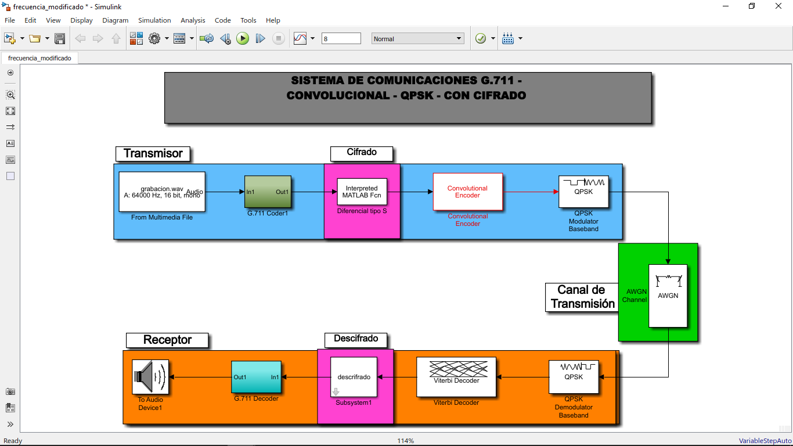
Modelo de SDR

Slide 7
Tarjetas Ettus N210 vs USRP 2920
N210 permite el intercambio de tarjetas hijas.
daugtherboard SBX 400MHz a 4.4GHz y WBX 50MHz a 2.2GHz.
USRP 2920 rango de frecuencia de 50 MHz a 2.2 GHz.
Capacidad de los DAC y ADC 400MS/s y 100MS/s respectivamente.
Puerto Gigabit Ethernet.
Diezmado es la mitad del valor de interpolación.

Slide 8
Tarjetas Ettus N210 vs USRP 2920
$BW_{TX}=\frac{400 MS/s}{Interpolación}$ $BW_{RX}=\frac{100 MS/s}{Decimación}$
$$BW_{TX}=BW_{RX}$$
Con lo que se obtiene una relación de $\frac{1}{4}$ entre el valor de decimación e interpolación.
$$Decimación=\frac{1}{4}Intepolación$$

Slide 9
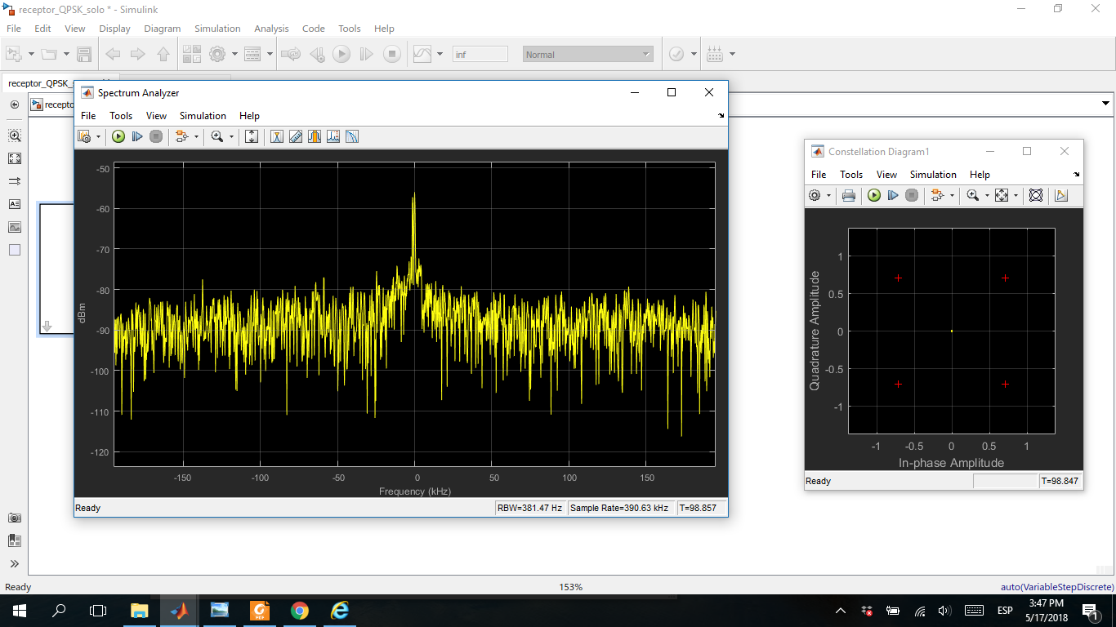
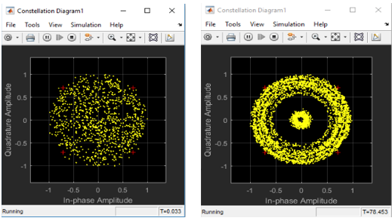
Tarjetas Ettus N210 vs USRP 2920

Slide 10
Tarjetas Ettus N210
Symbol Synchronization
Symbol Synchronization
Codec G711
Symbol Synchronization
Carrier Synchronizer
Coarse Frequency
Compensator

Slide 11
Tarjetas Ettus N210
Coarse Frequency
Compensator
Carrier Synchronizer
G711
Coarse Frequency compensator
Carrier Synchronizer
Symbol Synchronizer
I/Q Imbalance compensator

Slide 12
Conceptos básicos
Criptología .- es la disciplina que se dedica al estudio de la escritura secreta.
Criptografía.- es el ámbito de la criptología que se ocupa de las técnicas de cifrado destinadas a alterar las representaciones lingüísticas con el fin de hacerlos ininteligibles a receptores no autorizados.
Criptofonía.- es el arte o ciencia de cifrar y descifrar la voz, para que sólo pueda ser entendida por las personas a quienes va dirigida.
Cifrado.- es un proceso que utiliza un algoritmo de cifrado con una clave para transformar un mensaje, de tal forma que sea incomprensible a toda persona que no tenga la clave secreta.

Slide 13
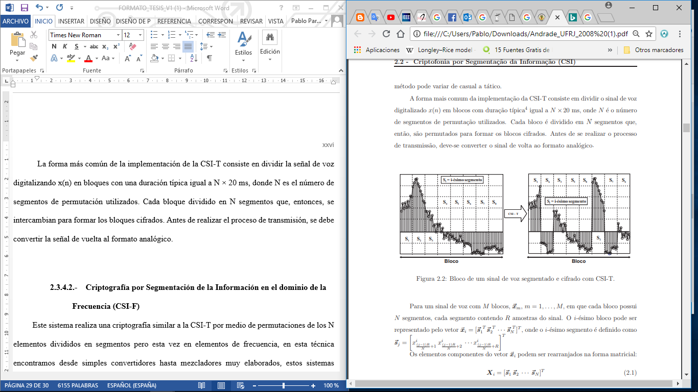
Códigos de Cifrado Desarrollados
Criptografía por Segmentación de la Información en el dominio del Tiempo (CSI-T).- Esta técnica realiza la criptografía por medio de las permutaciones de N elementos temporales que son segmentos que se toman dentro del bloque de la señal.

Slide 14
Algoritmo de Cifrado en Tiempo
El algoritmo trabaja con todo el mensaje a transmitirse, para dividirlo en N bloques con lo que se pueden obtener $N!$ combinaciones, pero no todas las combinaciones son consideradas seguras, por lo que se usan dos números que serán parte de la llave de cifrado, estos son $k_{1}$para el cifrado y $k_{2}$ para el descifrado, las cuales deben cumplir con los siguientes parámetros:
Los valores de $K≪N!$
Los valores de $K$ deben ser números primos.

Slide 15
Algoritmo de Cifrado en Tiempo
Llave de Cifrado
$$s=k_{1} r (mod N)$$
Donde:
$k_{1}:$ Valor de la llave de cifrado.
$r:$ Posición inicial del bloque.
$N:$ Número de bloques en los que se divide al mensaje.
$s:$ Posición final del bloque.

Slide 16
Algoritmo de Cifrado en Tiempo
Llave de Descifrado
La elección de la llave está debe cumplir
$$k_{1} k_{2}\left(mod N\right)=1$$
Una vez hallada $k_{2}$ se usa la ecuación para el descifrado.
$$r=k_{2} s(mod N)$$
Se puede elevar la complejidad del cifrado mediante operaciones matemáticas
$s=k_{1} r^{3} (mod N$)

Slide 17
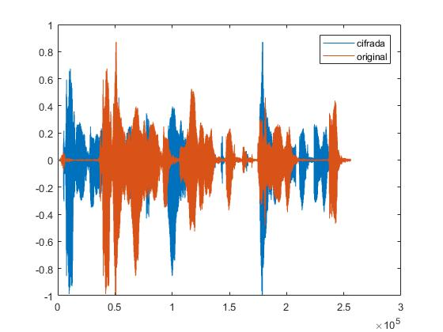
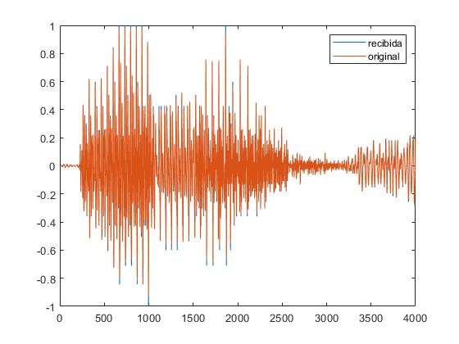
Algoritmo de Cifrado en Tiempo en Matlab®

Slide 18
Algoritmo de Cifrado en Tiempo en Matlab®
Modulación QPSK y BPSK cifrado en tiempo BER

Slide 19
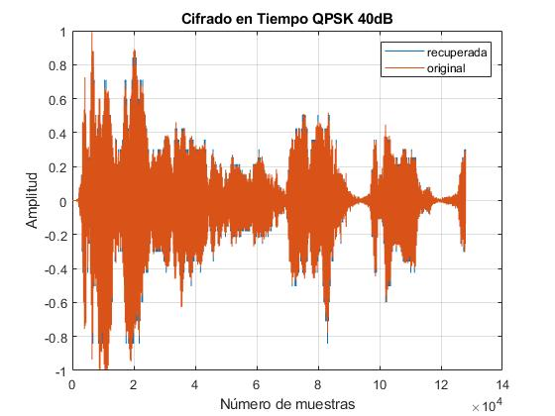
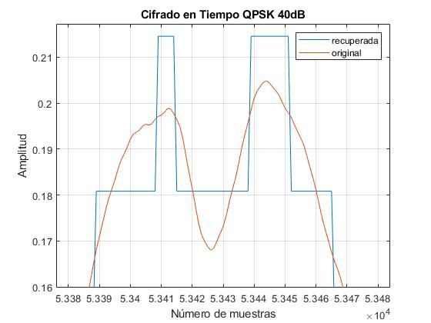
Señal original vs Señal recuperada
Resultados con un canal ideal

Slide 20
Algoritmo de Cifrado en Tiempo en Matlab®
Medidas de Distorsión MBSD QPSK y BPSK Cifrado en Tiempo
Eb/No | MBSD QPSK | MBSD BPSK
0 | 0.477 | 0.2416
3 | 0.3059 | 0.0749
6 | 0.0823 | 0.0652
9 | 0.0652 | 0.0652
12 | 0.0652 | 0.0652
15 | 0.0652 | 0.0652
18 | 0.0652 | 0.0652
20 | 0.0652 | 0.0652

Slide 21
Algoritmo de Cifrado en Tiempo en Simulink®
Mediante el uso del bloque S-Function, se agregó el bloque de cifrado.

Slide 22
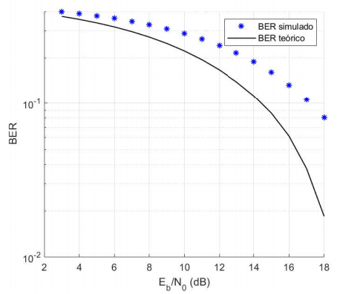
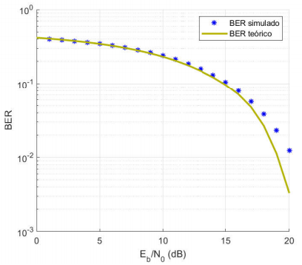
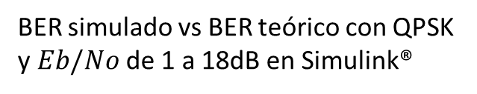
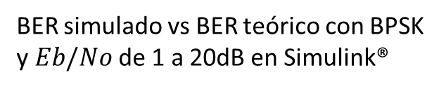
Algoritmo de Cifrado en Tiempo en Simulink®
Medidas BER con QPSK y BPSK cifrado en Tiempo Simulink®
BER simulado vs BER teórico con QPSK y $Eb/No$ de 1 a 18dB en Simulink®
BER simulado vs BER teórico con BPSK y $Eb/No$ de 1 a 20dB en Simulink®

Slide 23
Algoritmo de Cifrado en Tiempo en Simulink®
Medidas de Distorsión MBSD QPSK y BPSK Cifrado en Tiempo
Eb/No | MBSD QPSK | MBSD BPSK
0 | 1.2489 | 0.8242
3 | 1.1988 | 0.7492
6 | 1.1988 | 0.5994
9 | 0.8991 | 0.5994
12 | 0.8242 | 0.5994
15 | 0.5994 | 0.5994
18 | 0.5994 | 0.5994
20 | 0.5994 | 0.5994

Slide 24
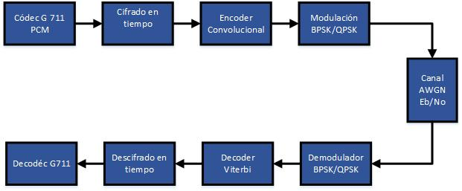
Algoritmo de Cifrado en Tiempo en LabVIEW®

Slide 25
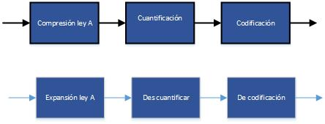
Algoritmo de Cifrado en Tiempo en LabVIEW®
Simulink® no cuenta con el códec G711, es por ello que se utilizó funciones y operaciones en Matlab® para simularlo.

Slide 26
Algoritmo de Cifrado en Tiempo en LabVIEW®
Medidas BER con QPSK y BPSK cifrado en Tiempo LabVIEW®

Slide 27
Algoritmo de Cifrado en Tiempo en LabVIEW®
Medidas de Distorsión MBSD QPSK y BPSK Cifrado en Tiempo
Eb/No | MBSD QPSK | MBSD BPSK
0 | 3.5744 | 4.476
3 | 3.3801 | 0.0462
6 | 0.0462 | 0.0462
9 | 0.0462 | 0.0462
12 | 0.0462 | 0.0462
15 | 0.0462 | 0.0462
18 | 0.0462 | 0.0462
20 | 0.0462 | 0.0462

Slide 28
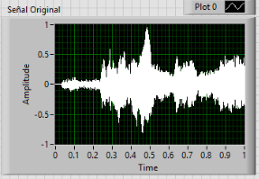
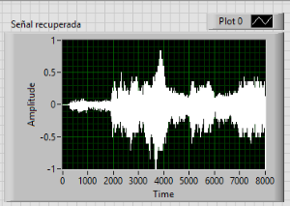
Algoritmo de Cifrado en Tiempo en LabVIEW®

Slide 29
Códigos de Cifrado Desarrollados
Criptografía por Segmentación de la Información en el dominio de la Frecuencia (CSI-F).- Este sistema realiza una criptografía similar a la CSI-T por medio de permutaciones de N elementos divididos en segmentos, pero esta vez en elementos de frecuencia, en esta técnica encontramos desde simples convertidores hasta mezcladores muy elaborados.

Slide 30
Algoritmo de Cifrado en Frecuencia
La transformada de Fourier, denominada así por Joseph Fourier, es una transformación matemática empleada para transformar señales entre el dominio del tiempo (o espacial) y el dominio de la frecuencia.
En Matlab se utilizo la función Y=fftshift(x) que se denomina transformada rápida de Fourier, la cual calcula la transformada discreta de Fourier de x. Si x es un vector devuelve la transformada de Fourier del vector.

Slide 31
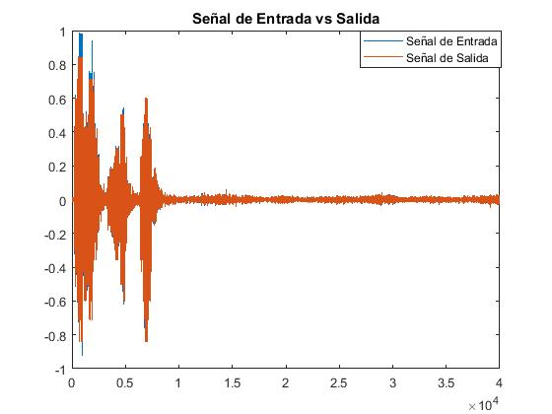
Algoritmo de Cifrado en Frecuencia en Matlab®

Slide 32
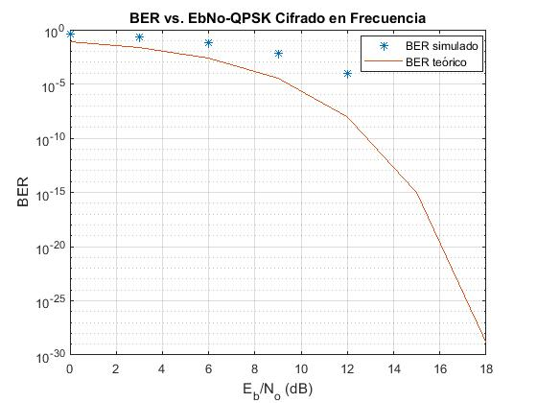
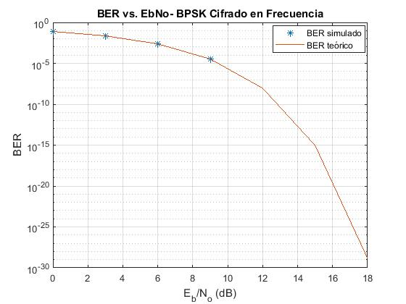
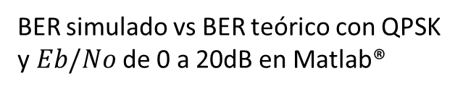
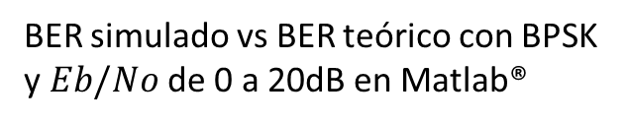
Algoritmo de Cifrado en Frecuencia
Medidas BER con QPSK y BPSK cifrado en Frecuencia Matlab®
BER simulado vs BER teórico con QPSK y $Eb/No$ de 0 a 20dB en Matlab®
BER simulado vs BER teórico con BPSK y $Eb/No$ de 0 a 20dB en Matlab®

Slide 33
Algoritmo de Cifrado en Frecuencia en Matlab®
Medidas de Distorsión MBSD QPSK y BPSK Cifrado en Frecuencia
Eb/No | MBSD QPSK | MBSD BPSK
0 | 0,6333 | 0,6527
3 | 0,6384 | 0,6442
6 | 0,5528 | 0,5974
9 | 0,6335 | 0,6219
12 | 0,6131 | 0,6131
15 | 0,6131 | 0,6131
18 | 0,6131 | 0,6131
20 | 0,6333 | 0,6527

Slide 34
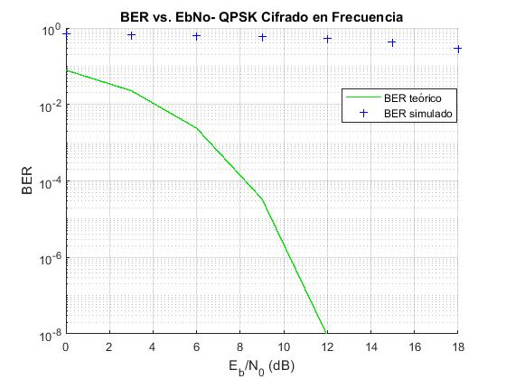
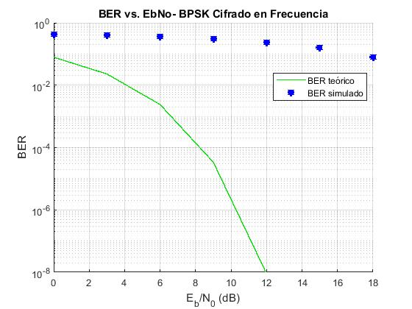
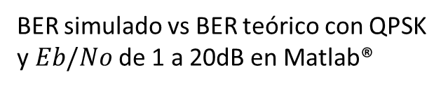
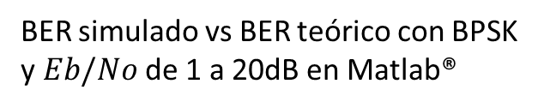
Algoritmo de Cifrado en Frecuencia
Medidas BER con QPSK y BPSK cifrado en Frecuencia Simulink®
BER simulado vs BER teórico con QPSK y $Eb/No$ de 1 a 20dB en Matlab®
BER simulado vs BER teórico con BPSK y $Eb/No$ de 1 a 20dB en Matlab®

Slide 35
Algoritmo de Cifrado en Frecuencia
Medidas de Distorsión MBSD con modulación QPSK en Simulink® y LabVIEW®
Eb/No | MBSD SIMULINK | MBSD LABVIEW
0 | 1.5930 | 1,2243
3 | 1.4178 | 1,213
6 | 1.5192 | 1,2622
9 | 1.5485 | 1,2383
12 | 1.9683 | 1,5053
15 | 1.7316 | 1,7193
18 | 1.7545 | 1,794
20 | 1.5930 | 1,2243

Slide 36
Algoritmo de Cifrado en Frecuencia
Medidas de Distorsión MBSD con modulación BPSK en Simulink® y LabVIEW®
Eb/No | MBSD SIMULINK | MBSD LABVIEW
0 | 1,2414 | 1,4600
3 | 1,2539 | 1,3444
6 | 1,2725 | 1,4266
9 | 1,3046 | 1,5727
12 | 1,4916 | 1,6754
15 | 1,7305 | 1,7298
18 | 1,7998 | 1,7540
20 | 1,2414 | 1,4600

Slide 37
Códigos de Cifrado Desarrollados
Criptografía Simétrica
Cifrado en Flujo
Cifrado en Bloque
Cifrado AES
Cifrado DES
Cifrado de Hill
Cifrado con maquina enigma
Cifrado Cesar
Cifrado Vernam

Slide 38
Códigos de Cifrado Desarrollados
Algoritmo de Cifrado DES (Data Encryption Standard).- La técnica de cifrado DES es un método de cifrado de datos de clave simétrica y consta de dos procesos, el proceso de cifrado y el proceso de descifrado. Cada uno de estos procesos tiene un proceso de ocho pasos. El proceso de descifrado se lo realiza invirtiendo los pasos del proceso del cifrado. La clave utilizada en el método de cifrado DES tiene 56 bits de longitud.

Slide 39
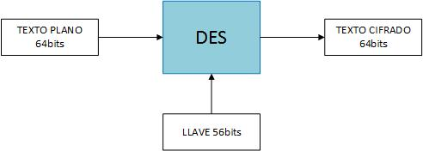
Algoritmo de Cifrado DES
58 | 50 | 42 | 34 | 26 | 18 | 10 | 2
60 | 52 | 44 | 36 | 28 | 20 | 12 | 4
62 | 54 | 46 | 38 | 30 | 22 | 14 | 6
64 | 56 | 48 | 40 | 32 | 24 | 16 | 8
57 | 49 | 41 | 33 | 25 | 17 | 9 | 1
59 | 51 | 43 | 35 | 27 | 19 | 11 | 3
61 | 53 | 45 | 37 | 29 | 21 | 13 | 5
63 | 55 | 47 | 39 | 31 | 23 | 15 | 7
Bloques de 64 bits
Llave - mensaje
Clave 8 bits paridad impar
Trabaja con 56 bits
Divide en dos partes iguales
16 cambios cíclicos

Slide 40
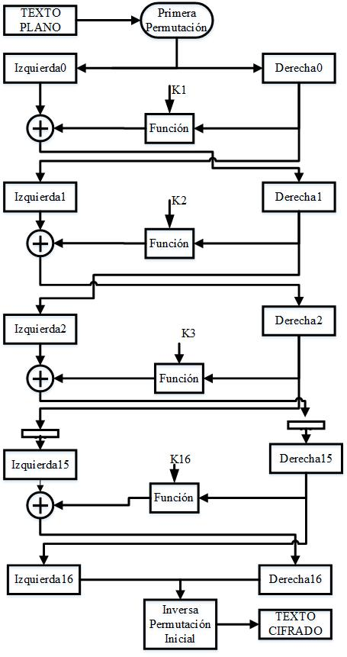
Algoritmo de Cifrado DES

Slide 41
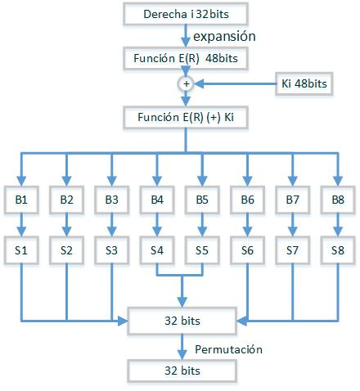
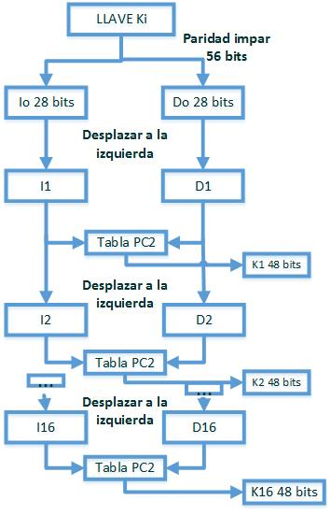
Algoritmo de Cifrado DES

Slide 42
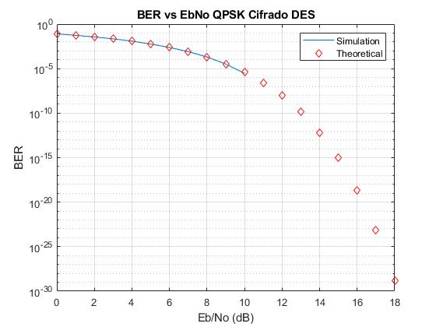
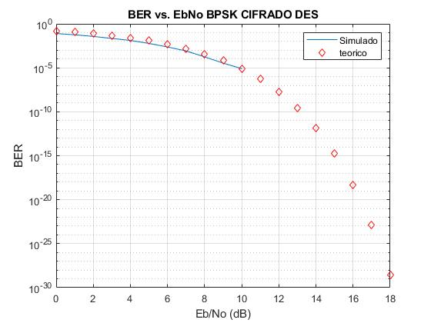
Algoritmo de Cifrado DES en MATLAB®
Medidas BER con QPSK y BPSK DES en MATLAB®

Slide 43
Algoritmo de Cifrado DES en MATLAB®
Medidas de Distorsión MBSD QPSK y BPSK DES
Eb/No | MBSD QPSK | MBSD BPSK
0 | 0.8073 | 0.6764
3 | 0.7685 | 0.2156
6 | 0.266 | 0.0652
9 | 0.0652 | 0.0652
12 | 0.0652 | 0.0652
15 | 0.0652 | 0.0652
18 | 0.0652 | 0.0652
20 | 0.0652 | 0.0652

Slide 44
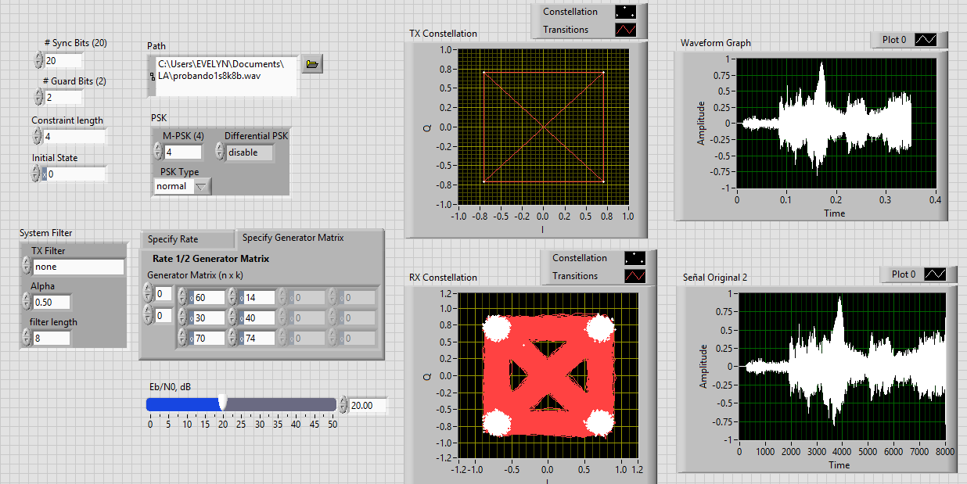
Algoritmo de cifrado DES en LabVIEW®

Slide 45
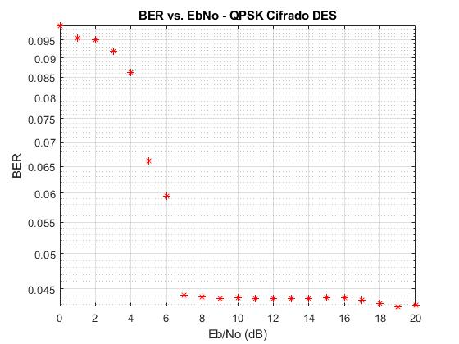
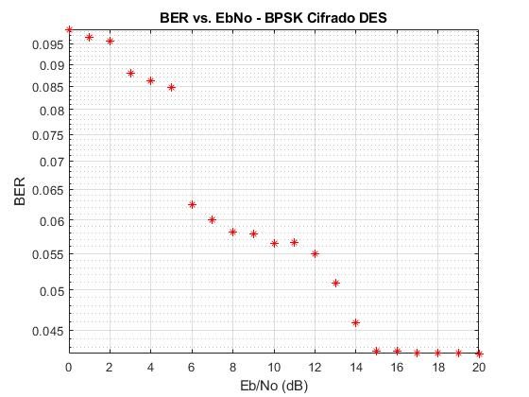

Algoritmo de Cifrado DES LabVIEW®
Medidas BER con QPSK y BPSK DES en LabVIEW®
BER vs Eb/No QPSK Cifrado DES en LabVIEW®
BER vs $Eb/No$ BPSK Cifrado DES LabVIEW®

Slide 46
Algoritmo de cifrado DES en LabVIEW®
Medidas de Distorsión MBSD QPSK y BPSK DES
Eb/No | MBSD QPSK | MBSD BPSK
0 | 3.5744 | 4.476
3 | 3.3801 | 0.0462
6 | 0.0462 | 0.0462
9 | 0.0462 | 0.0462
12 | 0.0462 | 0.0462
15 | 0.0462 | 0.0462
18 | 0.0462 | 0.0462
20 | 0.0462 | 0.0462

Slide 47
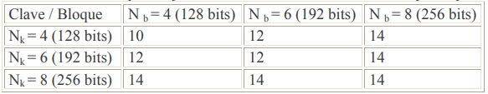
Códigos de Cifrado Desarrollados
Algoritmo de Cifrado AES (Advanced Encryption Standard).- El AES es un estándar de cifrado de bloques simétrico basado en iteraciones de cuatro transformaciones (AddRoundKey, SubBytes, ShiftRows y MixColumns). El número de iteraciones también llamadas rondas depende de la variante seleccionada y de la longitud de la clave.

Slide 48
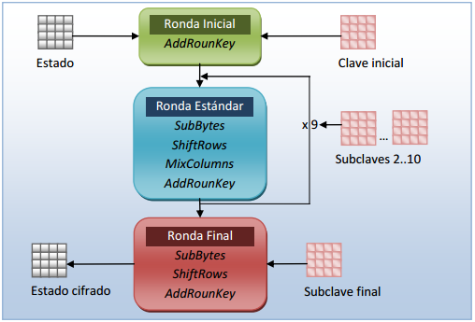
Rondas y Operaciones

Slide 49
Calculo de subclaves

Slide 50
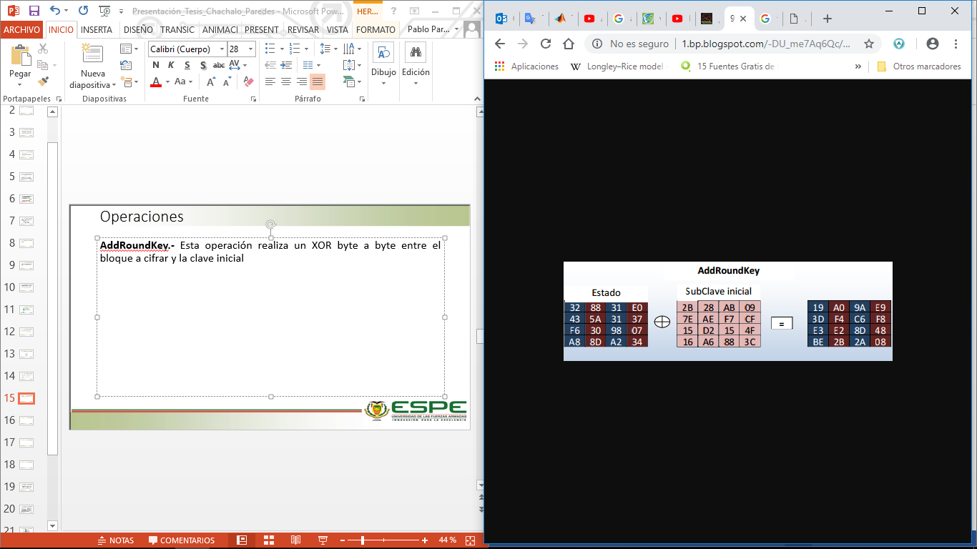
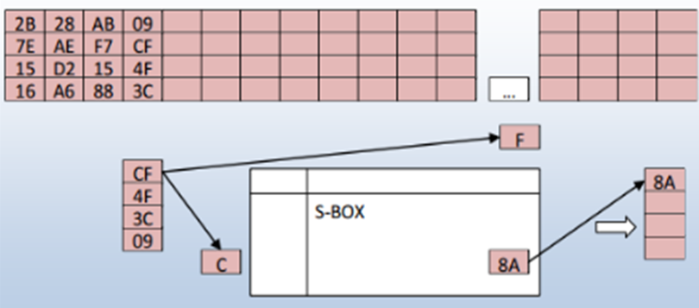
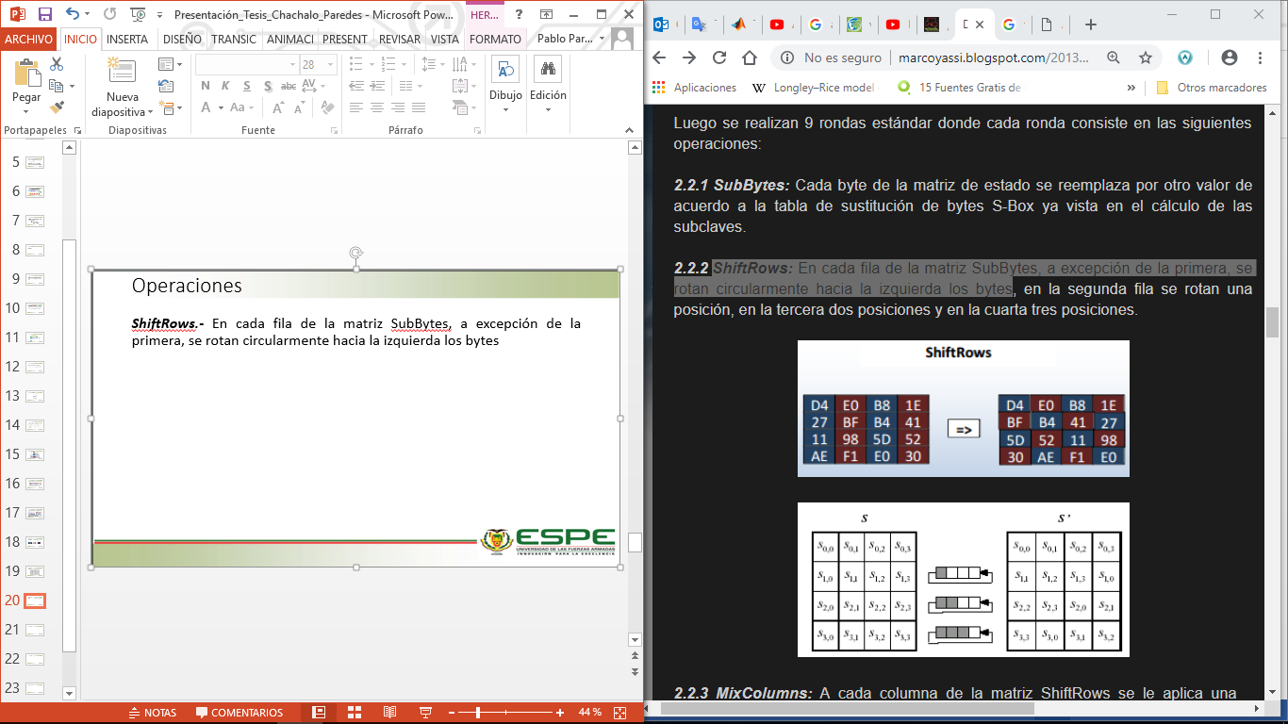
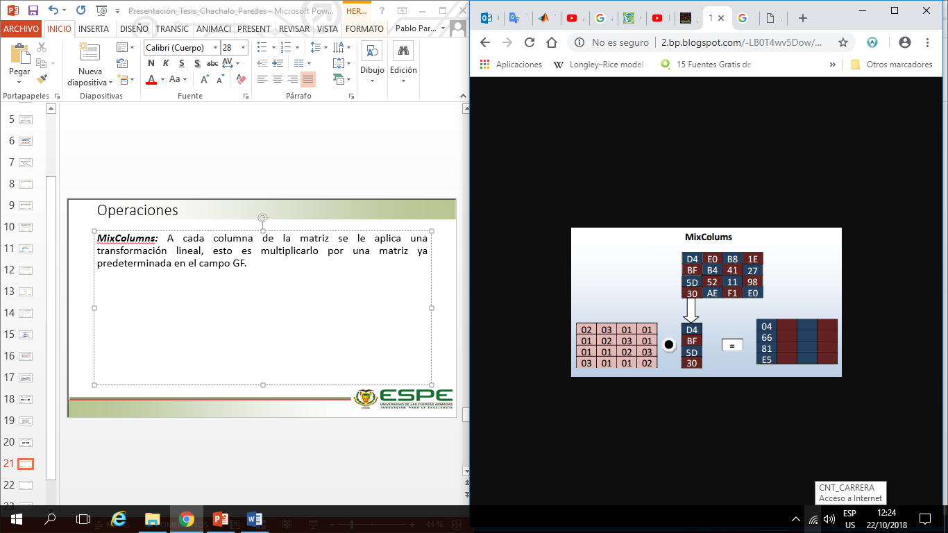
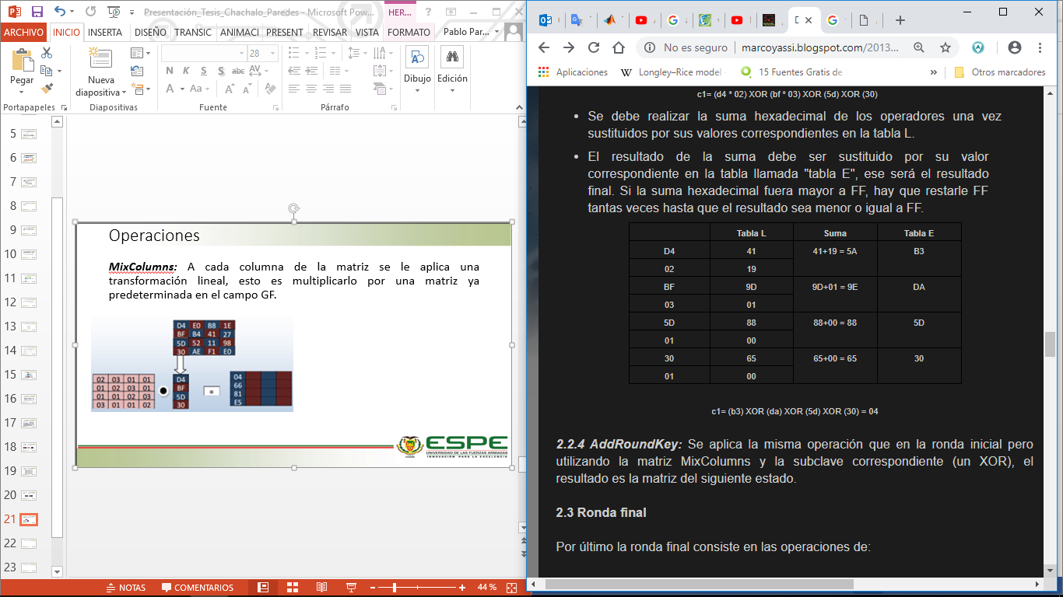
Operaciones
AddRoundKey.- Esta operación realiza un XOR byte a byte entre el bloque a cifrar y la clave inicial
SubBytes.- Cada byte de la matriz de estado se reemplaza por otro valor de acuerdo a la tabla de sustitución de bytes S-Box.
ShiftRows.- En cada fila de la matriz SubBytes, a excepción de la primera, se rotan circularmente hacia la izquierda los bytes
MixColumns: A cada columna de la matriz se le aplica una transformación lineal c1=(B3)XOR(DA)XOR(5D)XOR(30)=04.

Slide 51
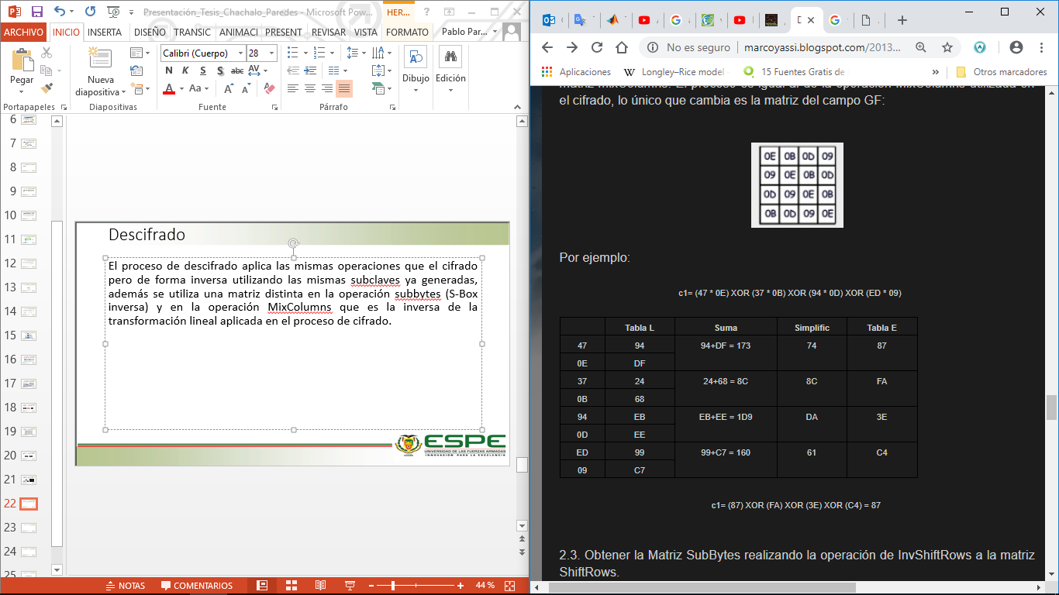
Descifrado
Utiliza las mismas subclaves
Utiliza en la operación subbytes (S-Box inversa)
Operación MixColumns realiza la inversa de la transformación lineal.

Slide 52
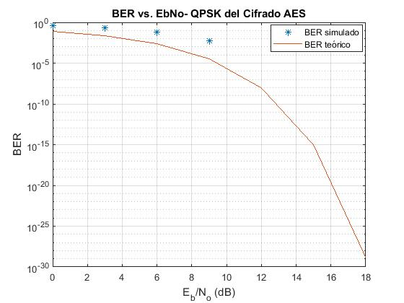
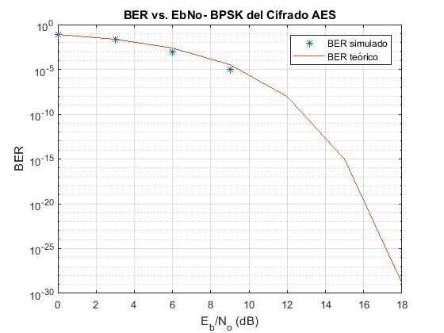

Algoritmo de Cifrado AES Matlab®
Medidas BER con QPSK y BPSK AES en Matlab®
BER vs Eb/No QPSK Cifrado AES en Matlab®
BER vs $Eb/No$ BPSK Cifrado AES Matlab®

Slide 53
Algoritmo de cifrado AES en Matlab®
Medidas de Distorsión MBSD QPSK y BPSK AES
Eb/No | MBSD QPSK | MBSD BPSK
0 | 1,5425 | 1,5238
3 | 1,5239 | 1,3495
6 | 1,3449 | 1,3340
9 | 1,6202 | 1,6193
12 | 1,3828 | 1,3785
15 | 1,2457 | 1,2285
18 | 1,3190 | 1,3039
20 | 1,2350 | 1,2425

Slide 54
Algoritmo de Cifrado AES LabVIEW®
Medidas BER con QPSK y BPSK AES en LabVIEW®

Slide 55
Algoritmo de cifrado AES en LabVIEW®
Medidas de Distorsión MBSD QPSK y BPSK AES
Eb/No | MBSD QPSK | MBSD BPSK
0 | 1,7510 | 1.8237
3 | 0.8977 | 0
6 | 0 | 0
9 | 0 | 0
12 | 0 | 0
15 | 0 | 0
18 | 0 | 0
20 | 0 | 0

Slide 56
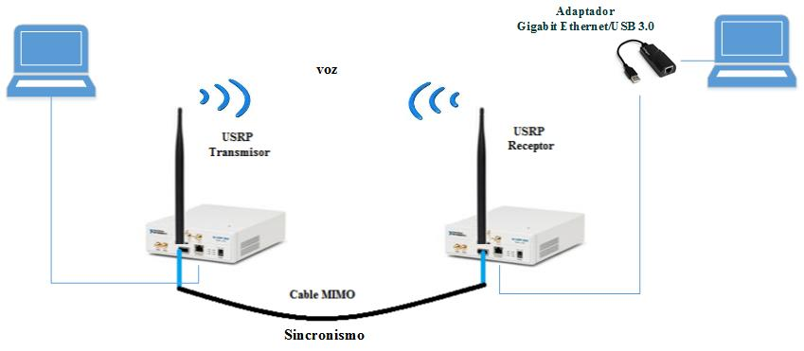
SDR implementada en la USRP-2920

Slide 57
Resultados de la implementación
Cifrado en tiempo Medidas BER y MBSD con modulación QPSK y BPSK en LabVIEW®
QPSK
MBSD | BER
0.3464 | 0.05417
BPSK
MBSD | BER
0.3436 | 0.05421

Slide 58
Resultados de la implementación
Cifrado en frecuencia Medidas BER y MBSD con modulación QPSK y BPSK en LabVIEW®
QPSK
MBSD | BER
0.0065 | 0.06392
BPSK
MBSD | BER
0.0021 | 0.06180

Slide 59
Resultados de la implementación
Cifrado DES Medidas BER y MBSD con modulación QPSK y BPSK en LabVIEW®
QPSK
MBSD | BER
0.09485 | 0.01597
BPSK
MBSD | BER
0.01372 | 0.01606

Slide 60
Resultados de la implementación
Cifrado AES Medidas BER y MBSD con modulación QPSK y BPSK en LabVIEW®
QPSK
MBSD | BER
0.0227 | 0.005691
BPSK
MBSD | BER
0 | 0.004563

Slide 61
Resultados generales de la implementación
Medidas MBSD y BER de los cuatro cifrados implementados
Cifrado | Modulación | MBSD | BER
Tiempo | QPSK | 0.3464 | 0.05417
 | BPSK | 0.3436 | 0.05421
Frecuencia | QPSK | 0.0065 | 0.06392
 | BPSK | 0.0021 | 0.0618
DES | QPSK | 0.09485 | 0.01597
 | BPSK | 0.03172 | 0.01606
AES | QPSK | 0.0227 | 0.005691
 | BPSK | 0 | 0.004563

Slide 62
Conclusiones
Se implemento los algoritmos de cifrado en la tarjeta USRP 2920 que es compatible con el software de LabVIEW® o GNU radio, se trabajó en este hardware debido a que permitían sincronizar las radios por medio de un cable MIMO, recomendado por la empresa Ettus para aplicaciones de USRP.
Se analizaron varios sistemas criptográficos empezando por los básicos que tienen una buena respuesta en tiempo de procesamiento, pero tienen un alto nivel de vulnerabilidad, hasta llegar a los sistemas de cifrados actuales que mejoran la seguridad del cifrado, pero a su ves aumenta el tiempo de procesamiento, necesitando equipos de mayor capacidad para su desempeño.
Durante las primeras pruebas de la radio N210, se requería de dispositivos externos para lograr la sincronización entre transmisor y receptor, ya que no se lograba la decodificación de ningún mensaje al usar modulación digital. De esta manera, se comprobó que la sincronización es uno de los factores de mayor importancia en la SDR.
En la simulación del cifrado en tiempo, debido a que las tarjetas poseen precisión finita, los valores del BER simulado llegan a cero. Por lo tanto, no hay bits errados, ya que con la relación Eb/No de 10dB el canal simulado se torna ideal.
La simulación del cifrado DES en LabVIEW® es más resistente al ruido ya que se estabiliza con una relación Eb/No menor que la simulación en Matlab®.

Slide 63
Conclusiones
Se adaptaron los códigos de cifrado para los diferentes modelos de radios manejados por el CICTE, que a su vez sirvieron como base para la creación de nuevos modelos elaborados en Matlab® y LabVIEW®. De esta manera, se modernizó las SDR, ya que Ettus Research, actualmente es parte de la empresa National Instruments, pretende utilizar como software principal a LabVIEW® para las radios.
Al evaluar los sistemas de cifrado implementados se demostró que, a mayor seguridad de los algoritmos, mayor era el tiempo de procesamiento en la SDR, limitando la implementación de cifrados más elaborados. Por lo tanto, para la implementación de los cifrados digitales, los algoritmos más extensos en código del presente estudio, se trabajó de forma paralela con la finalidad de reducir el tiempo de procesamiento.
El bloque MathScript de LabVIEW® genera un alto costo en el tiempo de procesamiento.
La medida MBSD con la implementación del cifrado AES dio como resultado cero distorsiones, por lo tanto, el cifrado AES es más robusto en precisión finita con el codificador convolucional.

Slide 64
Recomendaciones
Se recomienda adquirir un kit de desarrollo completo para evitar problemas de sincronismo y de soporte.
Es necesario considerar que las técnicas de criptografía avanzan a pasos agigantados, por lo tanto, se debe actualizar por lo menos cada año los modelos criptográficos para evitar vulneraciones en la seguridad de las transmisiones.
Con la finalidad de reducir el tiempo de procesamiento y mejorar la calidad de la transmisión, se recomienda trabajar los cifrados simétricos de forma paralela.

Slide 65
Trabajos Futuros
En pruebas futuras se recomendaría enviar otros tipos de audio para probar la capacidad de las radios.
En el futuro se debería probar la seguridad de los cifrados en otras radios y en otras tarjetas USRP.
En el futuro se pueden utilizar otras formas de sincronismo para la implementación de la SDR que permitan la transmisión un mayor número de bits, y una mayor distancia entre el transmisor y el receptor.
A furuto se puede optimizar el código mediante la implemtación de los algoritmos de cifrado utilizando bloques propios de LabVIEW® en lugar de los Mathscrips.

Slide 66
Fin de la presentación
MUCHAS GRACIAS

